Slide 1
Paper Sharing
李卓
2022-11-23

Slide 2
Dataset distillation (Arxiv 2018)
Dataset Condensation with Distribution Matching (Arxiv 2021, ICLR2021 rejected)
CAFE: Learning to Condense Dataset by Aligning Features (CVPR 2022)
DATASET CONDENSATION WITH LATENT SPACE KNOWLEDGE FACTORIZATION AND SHARINE (ICLR2022 submitting)

Slide 3
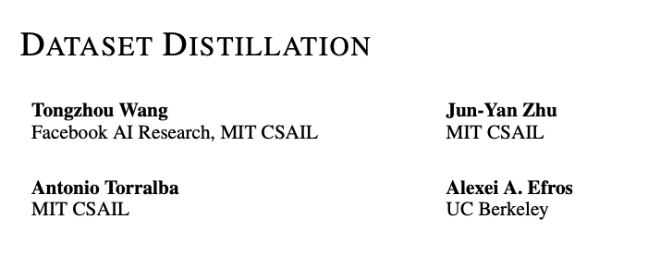
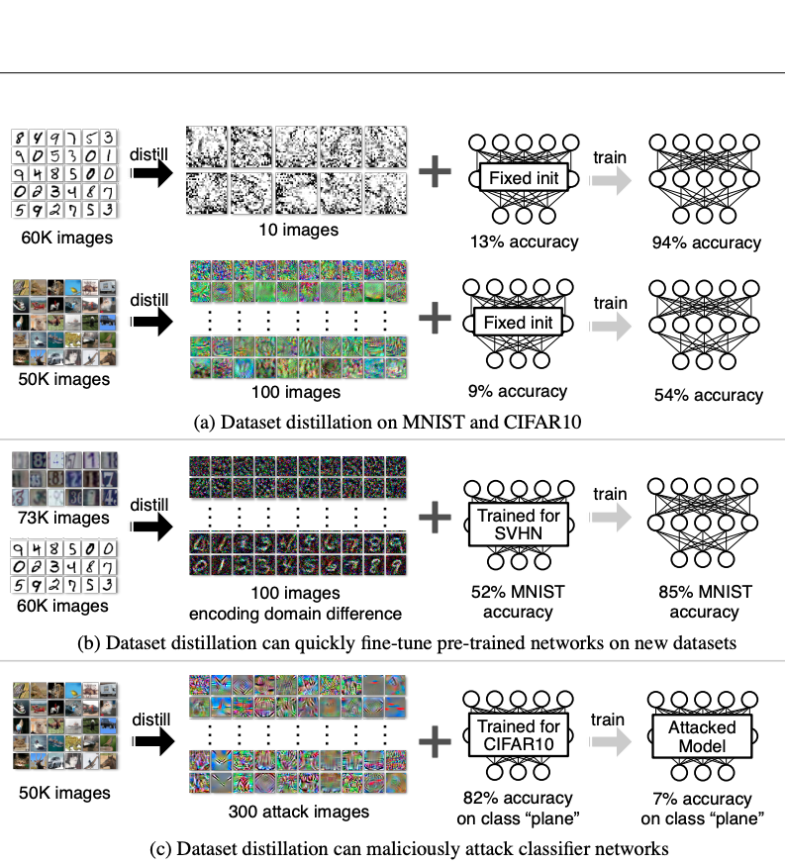
目标：
将大数据集蒸馏为一个小的，且尽可能保留信息，保证在蒸馏后的数据集的性能可以接近完整数据集表现。
下游应用：
早期：分类、对抗攻击
目前：分类、NAS、隐私保护、连续学习、联邦学习、医疗、推荐系统、文本、图网络

Slide 4
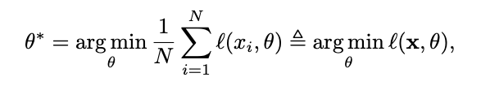
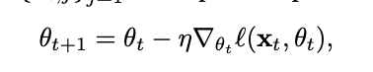
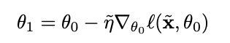
第一篇工作将此任务的定义和流程
1. 基本的学习优化目标
2. 正常情况下的梯度下降优化参数
3. 假定我们压缩后的数据集可以通过一步梯度下降（GD）学习得到比较好的模型与对应参数Theta_1
4. 那这个Theta_1就应该达到了我们的原始目标，小的压缩数据集的性能和完整数据集的性能接近，从而应该有L(x, theta_1)最小
Notes:
为什么我们要学习合成数据集和对应的学习率？因为我们这里假定已经合成好的数据集能够一步就训练得到满意的模型，所以需要学习得到合适的学习率
如何验证合成样本性能达到了比较好的水平？就是l(x, theta_1)比较小

Slide 5
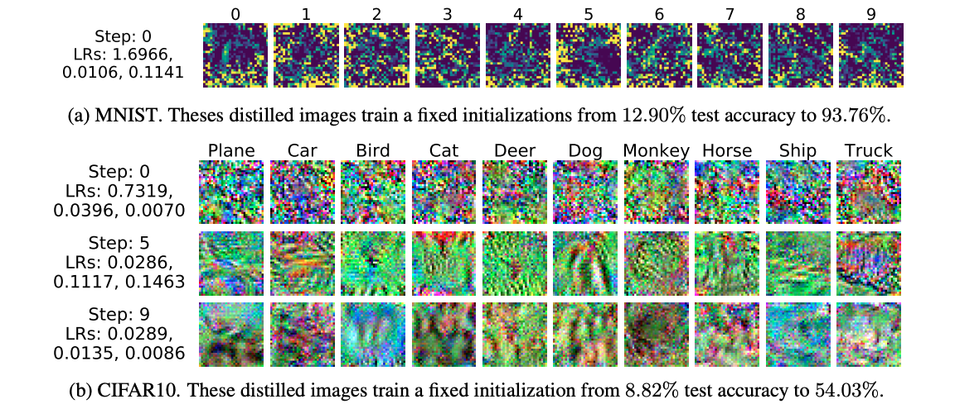
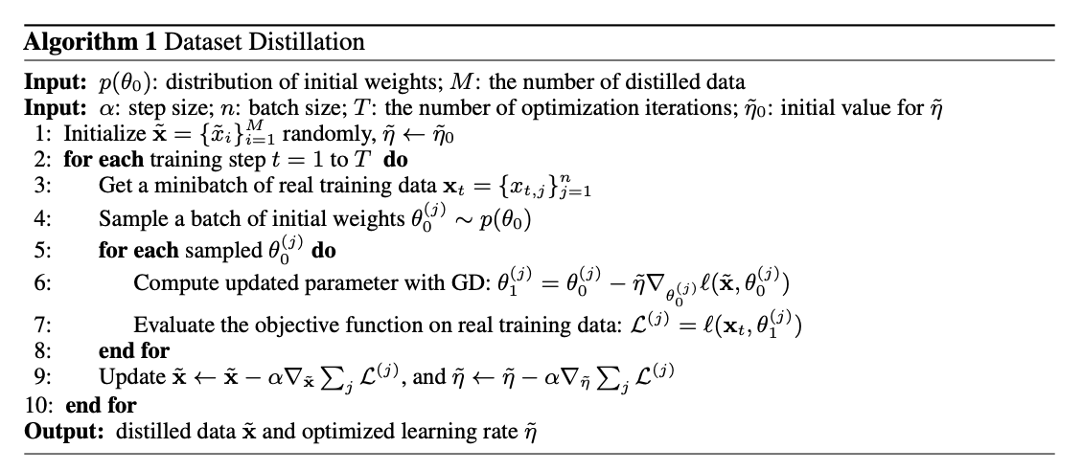
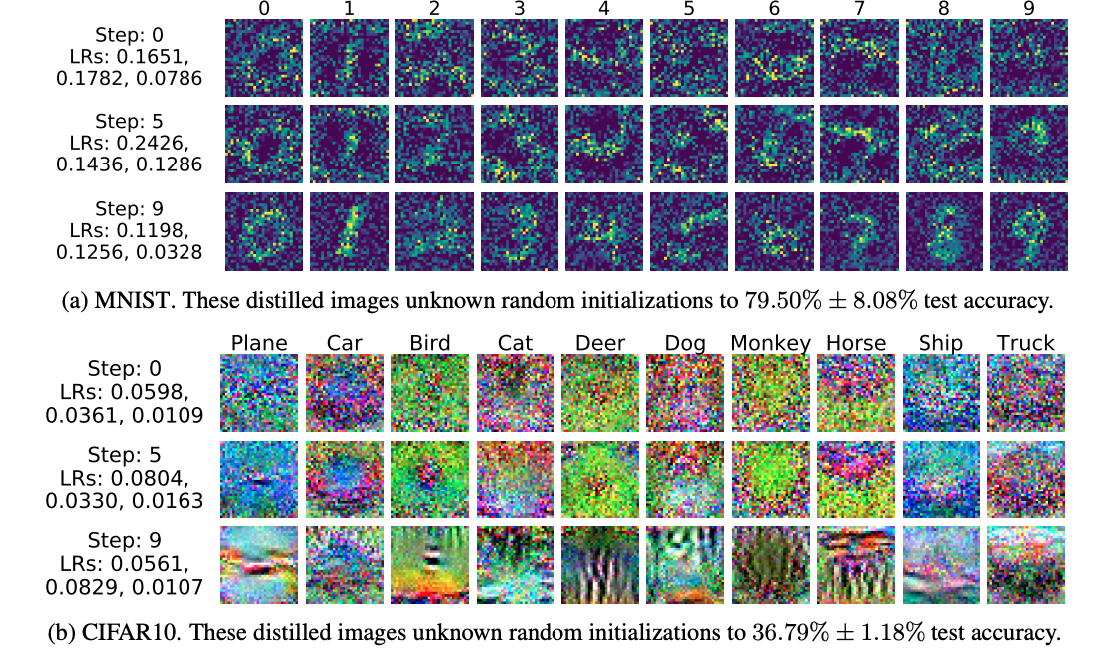
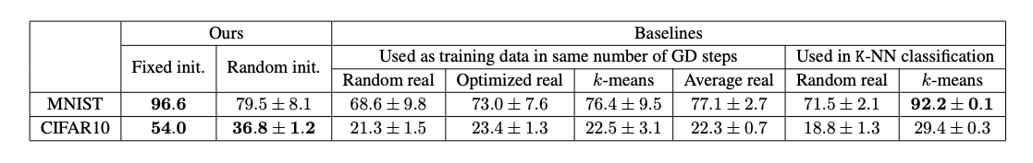
第一篇工作将此任务的定义和流程
缺点：
Bi-level的优化问题，需要大量的计算时间。
如何避免去优化网络参数，直接可以更新到合成样本？

Slide 6
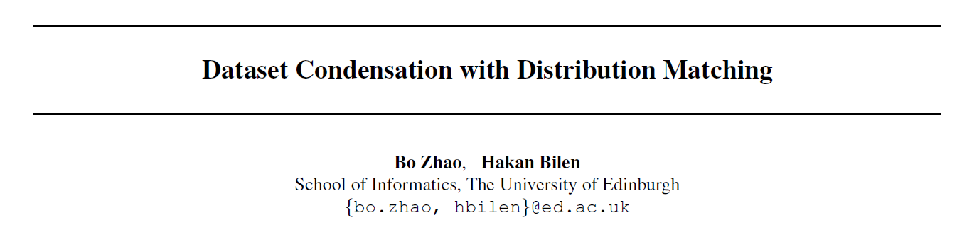
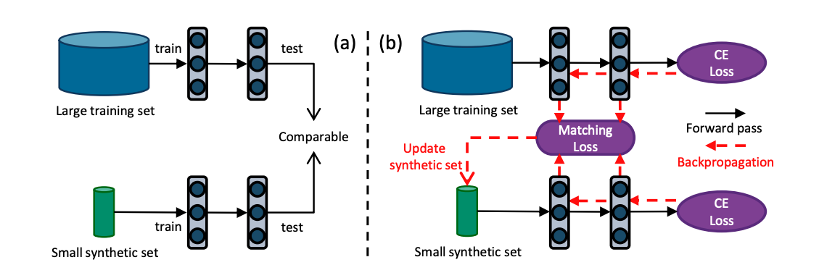
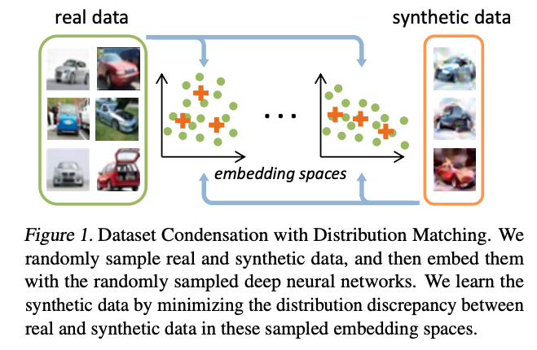
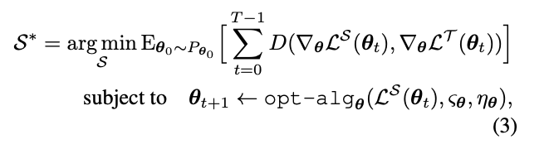
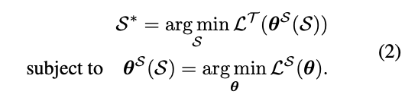
目标：
避免Bi-level的优化问题？
将问题重新建模为：
合成数据和真实数据在某个空间下的距离接近，且合成数据在下游任务的性能接近真实数据性能。
Before
After

Slide 7
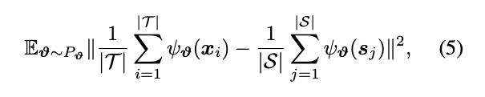
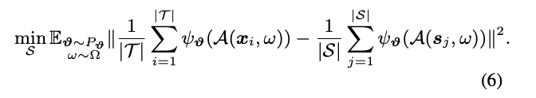
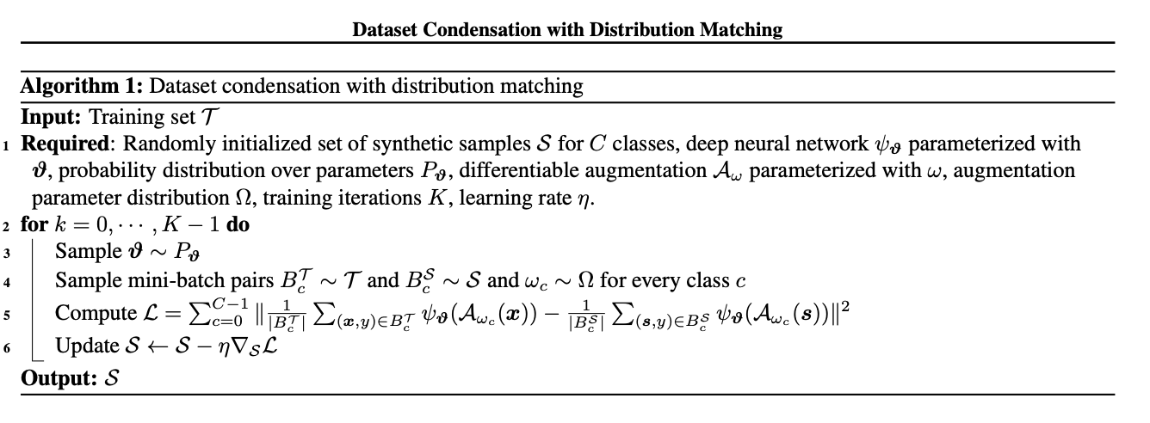
距离约束：MMD
最后的优化目标

Slide 8
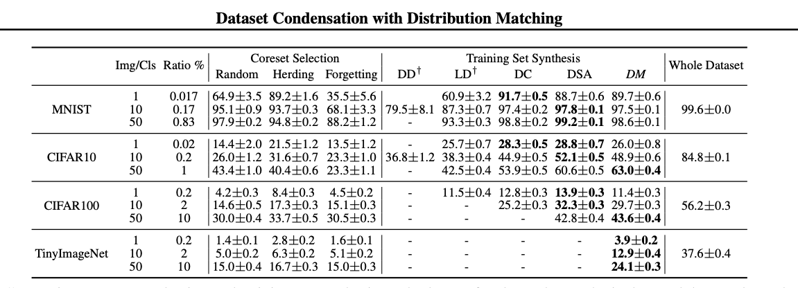

Slide 9
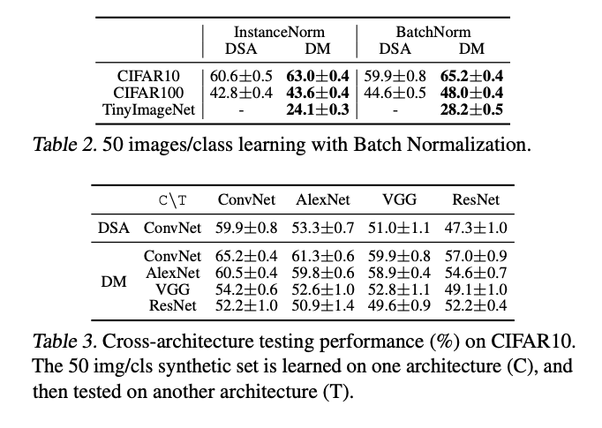

Slide 10
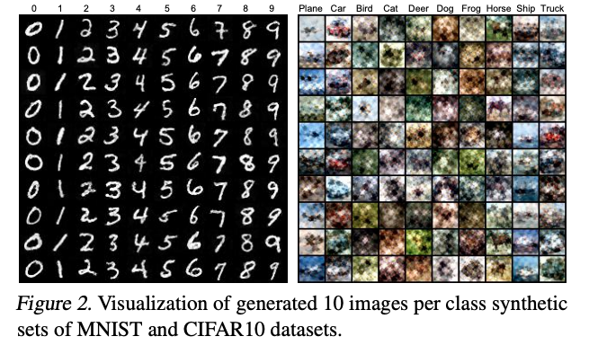
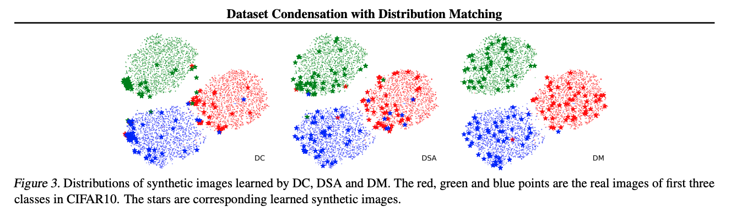

Slide 11
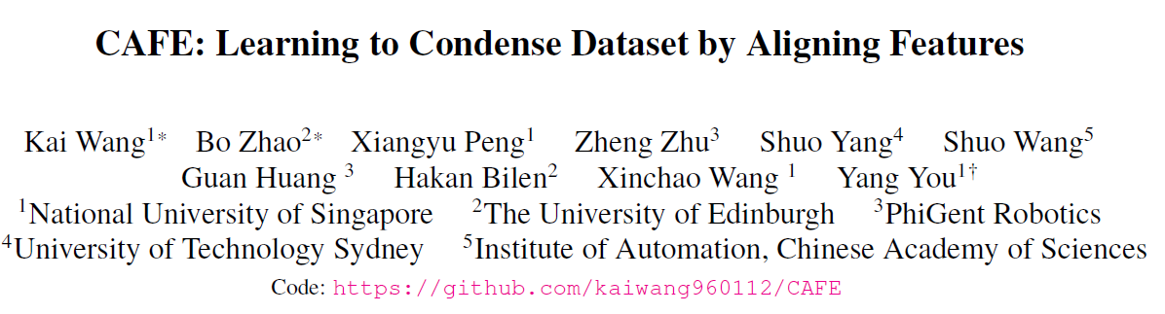
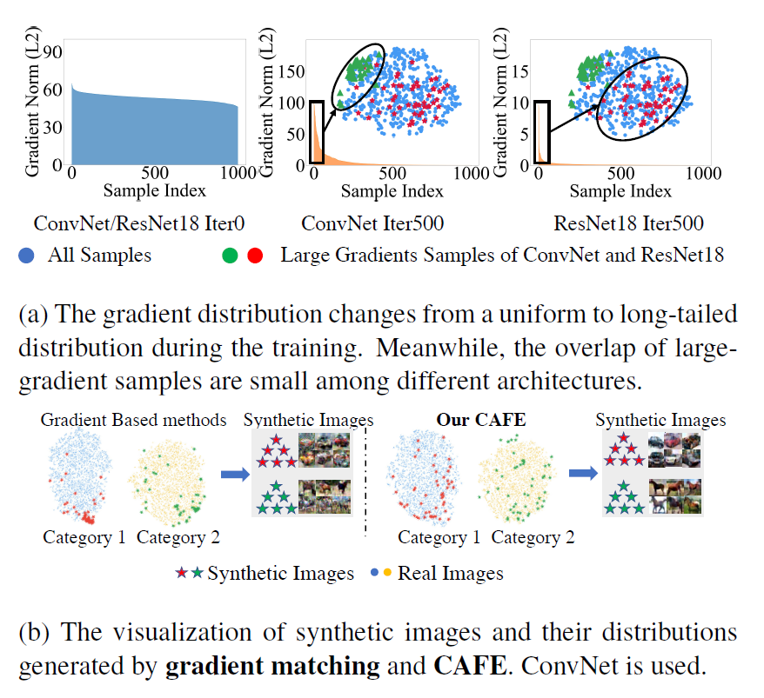
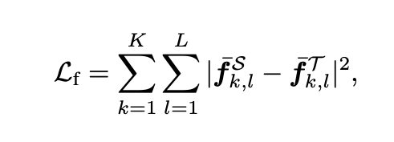
很CV的一篇
目标：
1. Bi-level的优化问题并非不可取，直接丢了会导致训练不稳定不平滑。
2. 缺少判别信息。
3. 随着训练的深入，先前工作会bias到局部。信息不能铺满整个空间。
提出了：
1. 逐层的特征对齐
2. 新的Bi-level优化范式

Slide 12
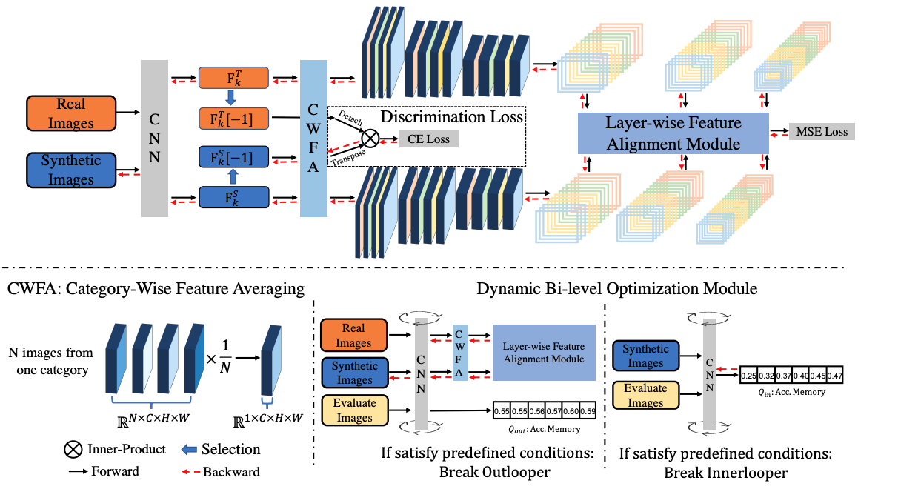
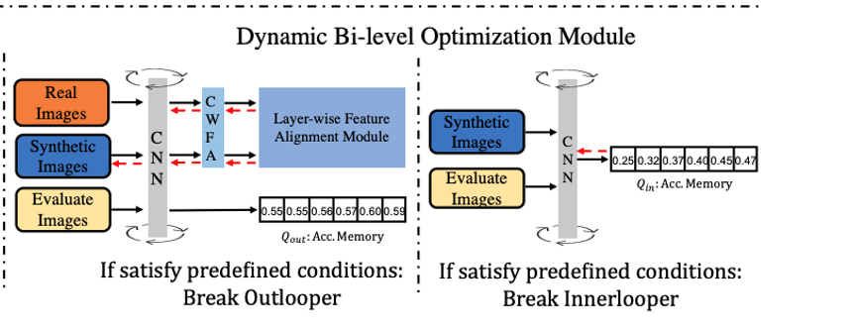
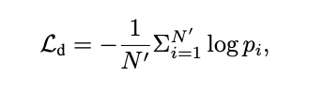
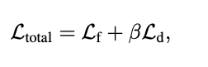
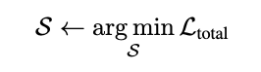
逐层特征对齐
判别信息注入
最终优化目标

Slide 13
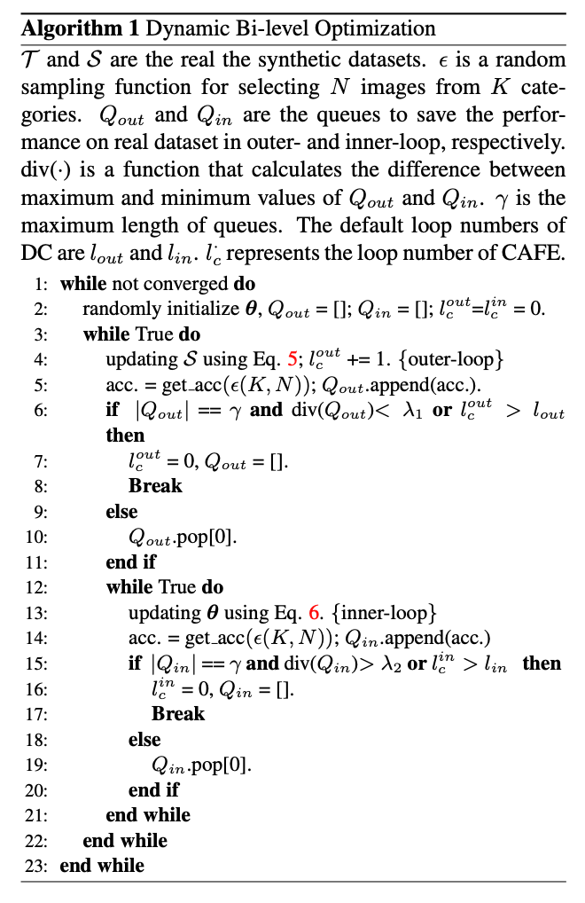
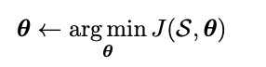
New bi-level optimization scheme
使用当前合成数据重新训练一个模型，并使用一个新的Evaluate set去评估这个模型的表现 （Query）。
这个query收敛后会认为当前模型的表现不错，用当前这个模型替换并再次去更新合成样本。

Slide 14
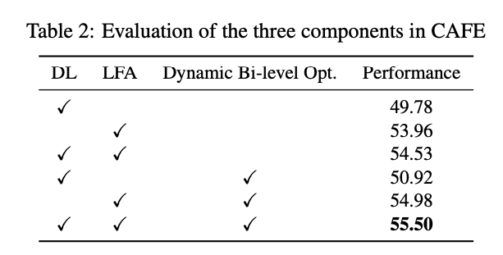
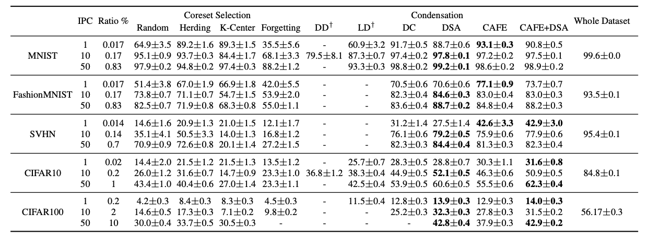
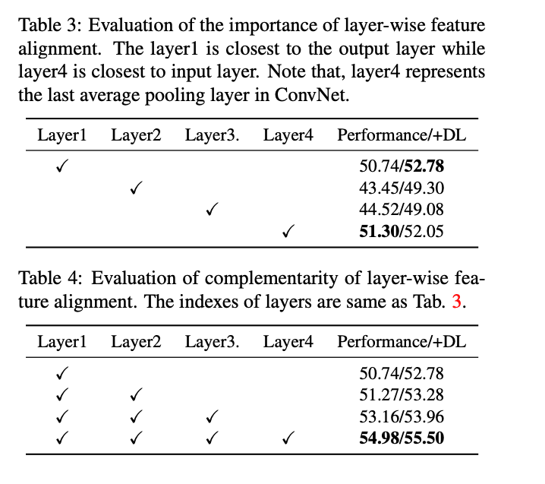
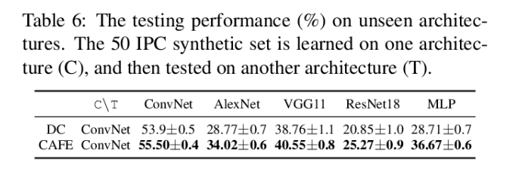

Slide 16
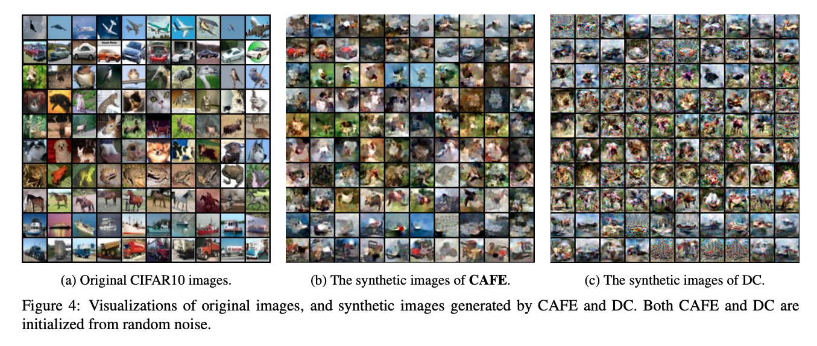
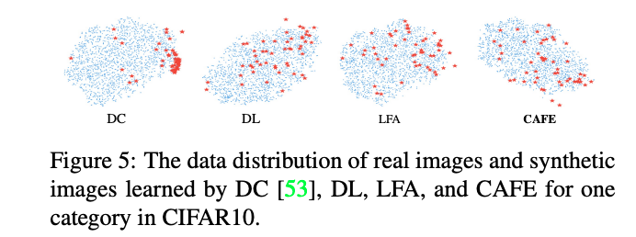

Slide 17
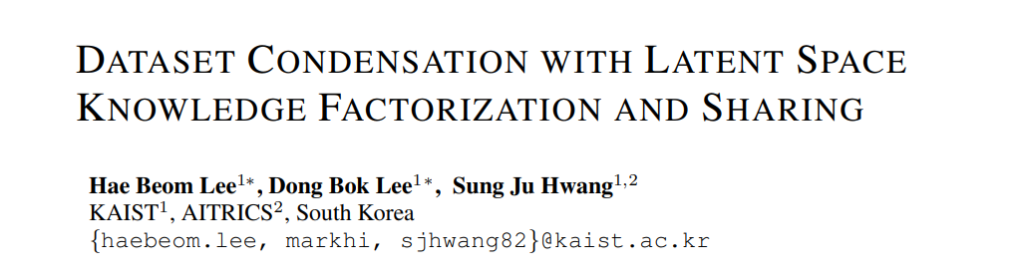
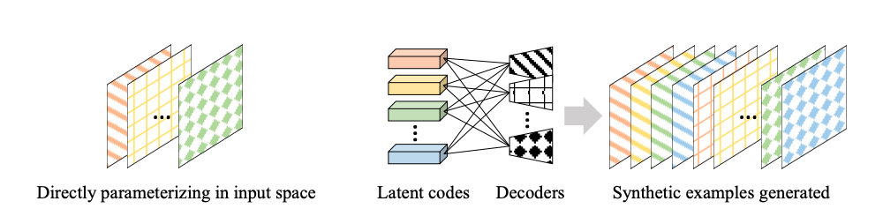
目标：
1. 能做的分辨率有限
2. 使用生成模型去做
3. 做了一个投机取巧的算术题。 1 * 3 * 32 * 32 = 3272 = 16 * 12 * 4 * 4
提出了：
1. 不直接优化pixel级别的图片，取而代之优化latent vector。
2. 在优化得到合适的latent vector的基础上，搭配预训练好的简单的AE，可以直接decode出来大量的condense 样本，且总的需要优化的参数量和之前方法一致。

Slide 18
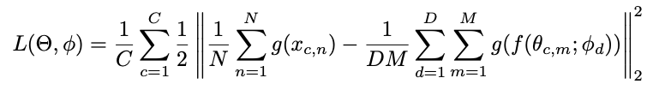
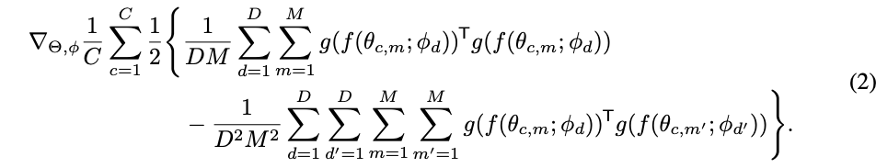
最终优化目标
Gradient

Slide 19
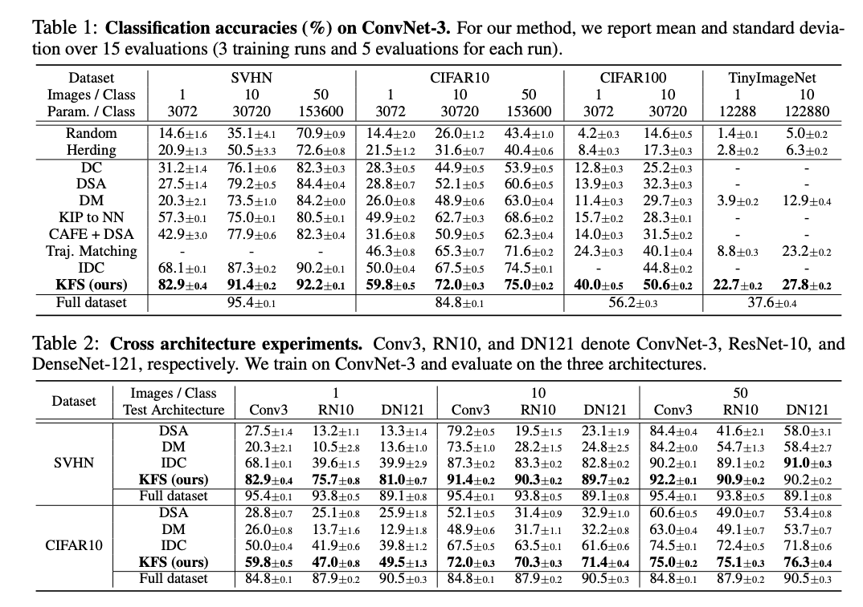

Slide 20
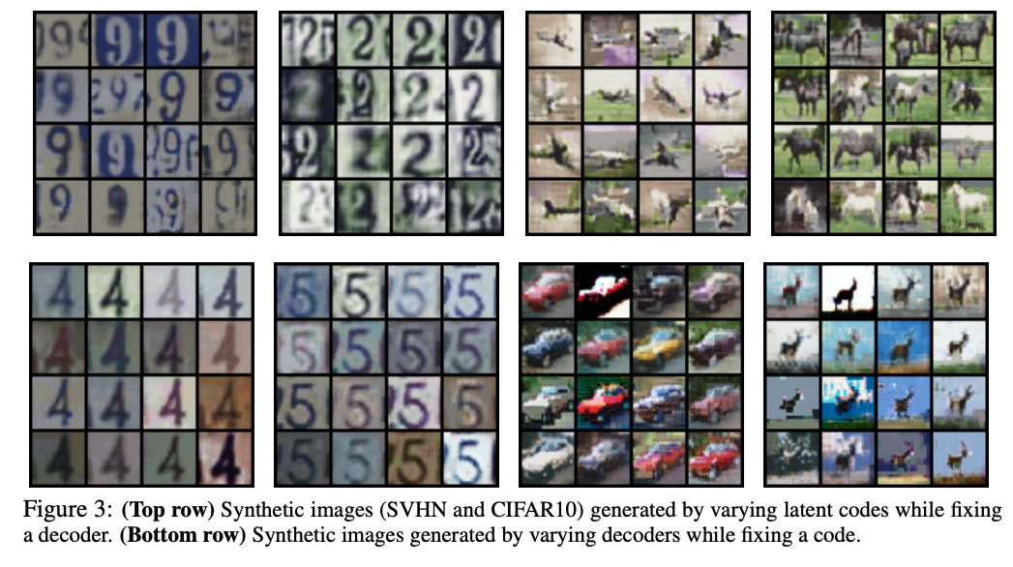

Slide 21
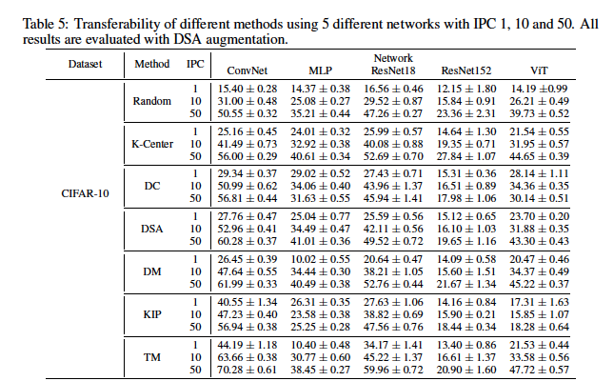
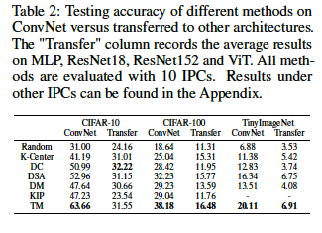
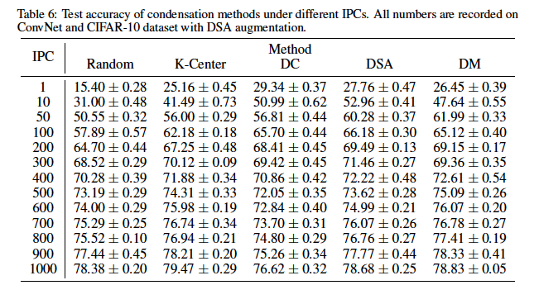
一些Discussion
1. 跨结构的表现很糟糕
2. IPC增大后，各种方法的表现和random没有区别，甚至不如Coreset的一些方法

Slide 22
一些Discussion
3. 如何做到无监督的环境下？
4. 如何跳出分类，能做到分割等任务上？
5. Discriminative information是有意义的，但是怎么更优雅的和主loss term结合？

Slide 23
谢谢倾听！

